Slide 1
29 de setembro de 2022

Slide 2
PAUTA
Informes iniciais;
Apresentação do Projeto de aperfeiçoamento do Plano Diretor;
Apresentação do Projeto de Lei da Câmara Municipal sobre anistia de imóveis construídos até a vigência do novo Código de Obras;
Discussão e votação da minuta de alteração da Lei Complementar nº 149/2020 em relação a uso de imóveis.

Slide 3
INFORMES INICIAIS
Retomada do Chacreamento a partir de outubro;
Credenciamento da Reurb;
Apresentação das advogadas responsáveis pelo Projeto do PD.
Próxima reunião 27 de outubro de 2022.

Slide 4
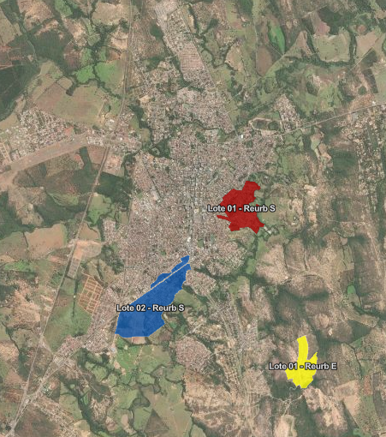
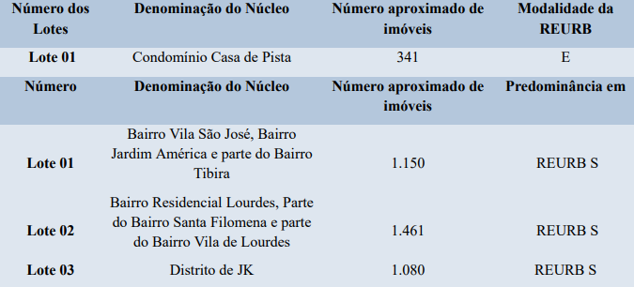
Além do Convênio com o Estado de MG (Bela Vista e Passaginha), e a adesão ao Programa do Governo Federal (Ponte Nova), a Prefeitura irá lançar a Reurb por meio de credenciamento.

Slide 5
Projeto de Aperfeiçoamento do Plano Diretor

Slide 6
Aperfeiçoamento do Plano Diretor
“Deve ser vivo, como a própria cidade”

Slide 7
Objetivo Geral
Aperfeiçoamento do Plano Diretor
O objetivo geral do projeto é propiciar a adequação das políticas públicas de desenvolvimento sustentável no município de Curvelo, levando-se em conta seu atual momento e o futuro, para fomentar áreas estratégicas sócio e economicamente.

Slide 8
Objetivos Específicos
Aperfeiçoamento do Plano Diretor
Aperfeiçoar e ampliar a Zona Econômica de Porte (ZEP);
Aperfeiçoar e adequar a Zona Especial de Interesse Social (ZEIS);
Reavaliar a Área de Diretrizes Especial Central (ADE - Central);
Reavaliar a Área de Diretrizes Especial de Verticalização (ADE - Verticalização).

Slide 9
Objetivos Específicos
Aperfeiçoamento do Plano Diretor
Aperfeiçoar e ampliar a Zona Econômica de Porte (ZEP);
Aperfeiçoar e adequar a Zona Especial de Interesse Social (ZEIS);
Reavaliar a Área de Diretrizes Especial Central (ADE - Central);
Reavaliar a Área de Diretrizes Especial de Verticalização (ADE - Verticalização).

Slide 10
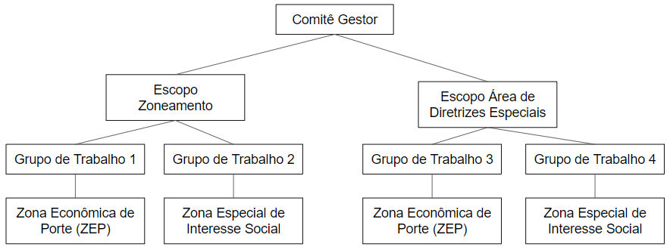
Plano de Trabalho
Aperfeiçoamento do Plano Diretor
Área de Diretrizes Especial Central (ADE - Central)
Área de Diretrizes Especial de Verticalização (ADE - Verticalização)
A equipe será composta por gestores, advogados, engenheiros, técnicos em meio ambiente e assistente social.

Slide 11
Lista de Stakeholders
Aperfeiçoamento do Plano Diretor
Organizações da União:
IBGE;
Organizações de Estado:
INCRA.
IEF.
Organizações presentes no Município:
COMDESP;
CODEMA;
CEFET;
FAC;
FACIC;
Comitê de Sustentabilidade Rural;
Instituto Guimarães Rosa;
EMATER;
Arpa;
UMAC;
Está em processo a definição da lista de atores que farão parte do projeto, de maneira consultiva ou direta.

Slide 12
Construção do Cronograma de 90 dias
Aperfeiçoamento do Plano Diretor

Slide 13
Resultados Esperados
Aperfeiçoamento do Plano Diretor
Os resultados esperados específicos deste projeto são, em forma de entrega:
Projeto de Lei que disponha das especificidades da Área de Diretriz Especial de Verticalização;
Projeto de Lei que disponha das especificidades da Área de Diretriz Especial Central;
Projeto de Lei que disponha de alterações no Plano Diretor no tocante a Zona Econômica de Porte;
Projeto de Lei que disponha de alterações no Plano Diretor no tocante a Zona Especial de Interesse Social.
Virão, igualmente, resultados muito importantes concomitantes à produção legislativa daqueles referidos nos específicos

Slide 14
Resultados Esperados
Aperfeiçoamento do Plano Diretor
Para pesquisas usar o link:
https://leismunicipais.com.br/prefeitura/mg/curvelo
A legislação principal:
Plano Diretor - Lei Complementar nº 135/2019.
Lei de Parcelamento, Uso e Ocupação do Solo - Lei Complementar nº 149/2020.
Código de Obras - Lei Complementar nº 152/2021.
Código do Meio Ambiente - Lei Complementar nº 151/2020
Material da Câmara a respeito da elaboração do Plano Diretor em 2019:
https://www2.cmcurvelo.mg.gov.br/atividades.aspx?id=1

Slide 15
Sobre Anistia de Imóveis

Slide 16
Dúvidas Sobre o Projeto de Lei
Regulamentar a “irregularização” através de um TAC?
TAC deverá ser firmado em conjunto com a Secretaria de Obras, Fiscalização e Tributação.
Fazer expressa menção na Lei de que os parâmetros utilizados serão do Código de Obras anterior (art. 5º).
Plano Diretor, art. 184. Condiciona a parecer favorável do COMDESP para aprovação do EIV.
Corpo de engenharia elaborar estudos.
Definir marco temporal.
Obras acabadas antes da vigência da LC 152/20?

Slide 17
ALTERAÇÃO DE USO DE IMÓVEIS

Slide 18
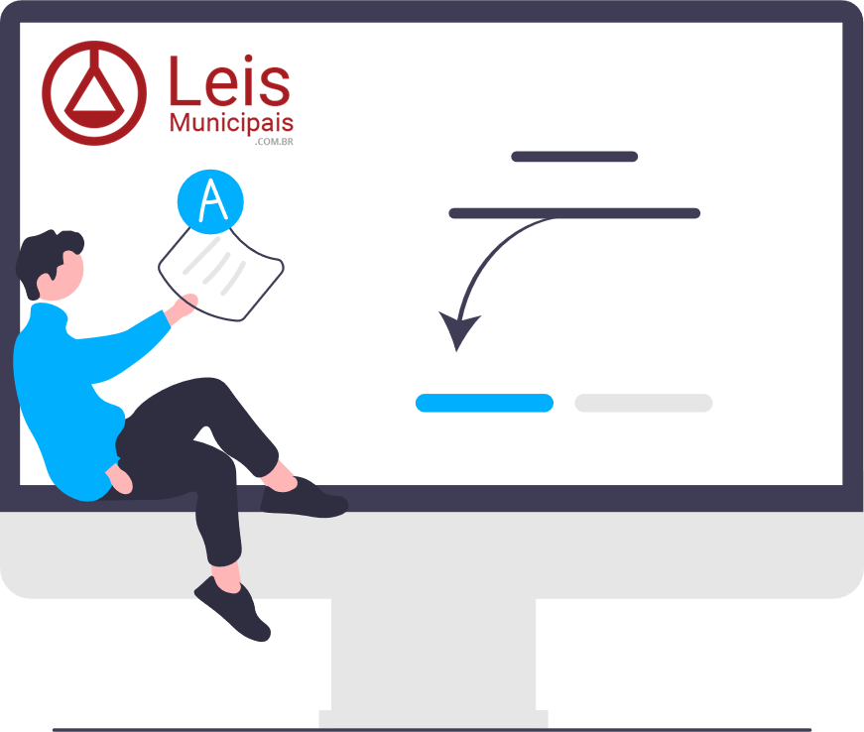
LEGISLAÇÃO CONSOLIDADA
Toda a legislação do Município pode ser consultada no site leismunicipais.com.br
Facilidade de busca por palavras chave
Pode ser baixado e copiado com mais facilidade
Possui todas as alterações e regulamentos

Slide 19
REDAÇÃO ATUAL DA LC 149/2020
Art. 180. Os imóveis devidamente regularizados, com destinação de residência, poderão, de modo especial e provisório e a critério exclusivo do Executivo Municipal, ter o uso alterado para abrigar atividades de serviços de pequeno, médio ou grande porte, e atividades comerciais conviventes ou compatíveis com o uso residencial vizinho, desde que o proprietário e/ou o locatário solicite a alteração provisória de uso, por meio de requerimento instruído com os seguintes documentos:

Slide 20
REDAÇÃO ATUAL DA LC 149/2020
I - cópia do contrato social, comprovando que a atividade de prestação de serviços se enquadra nos termos deste artigo;
II - documento firmado pelo proprietário do imóvel declarando-se de acordo com a alteração provisória de uso e ciente do lançamento do IPTU no valor correspondente à nova categoria de uso;
III - Certidão Negativa de Débito expedida pelo Município de Curvelo, em nome do proprietário do imóvel e, quando for o caso, do locatário do mesmo;
IV - autorização do condomínio, em caso de edificações multifamiliares de uso exclusivamente residencial.

Slide 21
REDAÇÃO ATUAL DA LC 149/2020
Art. 183. A qualquer tempo o imóvel poderá retornar à sua categoria original de uso residencial, sem ônus:
I - a requerimento do interessado;
II - uma vez cessadas as condições que facultaram a alteração de uso ou se constatada pelo Executivo Municipal que a mesma está a prejudicar o interesse público, caso em que a reclassificação para a categoria original se dará de ofício pela Autoridade Administrativa.

Slide 22
PROPOSTA DE ALTERAÇÃO
Art. 180 (...)
I - por solicitação do proprietário e/ou locatário (excluído CND);
II - de ofício, quando o proprietário ou possuidor realizar solicitação de início de atividade ou alteração de endereço para o imóvel.

Slide 23
PROPOSTA DE ALTERAÇÃO
Exceção da alteração de ofício: quando houver necessidade de autorização do condomínio, em caso de edificações multifamiliares.
Notificação do proprietário sobre a alteração da alíquota de IPTU

Slide 24
PROPOSTA DE ALTERAÇÃO
Art. 183 (...)
I – (...)
II – de ofício, nas seguinte situações:
a) se cessadas as condições que facultaram a alteração de uso, comprovada por vistoria;
b) se constatada pelo Executivo Municipal que a mesma prejudica o interesse público.

Slide 25
O PORQUÊ DA ALTERAÇÃO
PEDIDO DE LICENCIAMENTO DE EMPRESAS
Não acompanhamento do andamento no Integrador
Elevação da alíquota do IPTU
Dificuldades em relação ao imóvel

Slide 26
CONSEQUÊNCIAS DA NÃO ALTERAÇÃO
Indeferimentos de abertura de novas empresas
Notificação para regularização da destinação/uso do imóvel
Multa por utilizar imóvel em desacordo com sua destinação

Slide 27
DÚVIDAS E VOTAÇÃO

Slide 28
VOTAÇÃO
Votação do texto enviado por e-mail a todos os Conselheiros
Texto será apreciado pela Procuradoria Geral do Município
Será enviado à Câmara, para apreciação e prosseguimento do rito legislativo

Slide 29
COMDESP
Dúvidas, sugestões e contato:
planejamento@curvelo.mg.gov.br

